Slide 1

统编历史教材八年级下册 重点问题
北京教科院基教研中心 丁丁
201806 山东威海

Slide 2
一、如何整体把握统编历史教材 八年级下册

Slide 3
总体介绍
时间起讫： 1949年——当下
中华人民共和国建立——中华民族走向伟大复兴
中华人民共和国史
内容：中国现代史是中国共产党领导全国各族人民进行社会主义革命和建设的历史，也是为国家富强和人民幸福而不懈努力的历史。

Slide 4
线索1.社会主义道路的发展
新中国成立以后，改变贫穷落后的面貌，实现国家的富强和人民的幸福，使中华民族自立于世界民族之林，是时代的要求。在中国共产党的领导下，建立和完善社会主义制度，走社会主义道路，是中国现代史发展的主线。尽管在社会主义建设的过程中曾有过曲折发展，但最终探索出中国特色的社会主义道路。通过现代史教学，使学生形成道路自信、理论自信、制度自信、文化自信。
社会主义道路是中国历史和人民的必然选择。
使学生坚定走中国特色社会主义道路的信念。
要点

Slide 5
线索2.社会主义改造与社会主义改革的关系
社会主义改造与社会主义改革，都是历史的产物、时代的要求，是中国社会主义历史进程中两个前后衔接、不可或缺的环节。一方面，没有当年的社会主义改造，中国的社会主义制度就建立不起来，当今的社主义改革就无从谈起。另一方面，当年的社会主义改造遗留了一些问题，这些问题在此后的实践中；逐渐暴露出来，使人们的认识有了新的发展，才有了新时期的社会主义改革。而且，社会主义改革也是为了巩固和完善社会主义制度。
要点
无论是改革还是改造，目的都是解放和发展生产力。
改革继承改造创造的成果，扬弃改造后遗留的问题。

Slide 6
线索3.社会主义道路的曲折探索
在我国社会主义道路的探索过程中，也曾出现过曲折和失误，如“大跃进”和“文化大革命”运动。教材中对其基本过程做了简要的叙述，侧重于引导学生认识到这些曲折有其历史的原因，社会主义国家的历史很短，要搞清楚什么是社会主义、如何建设社会主义需要有一个探索的过程。
要“宜粗不宜细，重在总结经验教训”。
党及时反思总结，最终走上正确的轨道。
要点

Slide 7
线索4.中国的综合国力的逐步增强
建设一个强大的、现代化的中国，是新中国建立后几代人的追求。从20世纪50年代开始奠定中国工业化的基础，一直到改革开放时代的不懈探索，中国的社会主义现代化建设取得了巨大的成就，国内生产总值持续高速发展，综合国力不断跃上新台阶，人民生活水平大幅提高。这是中国现代史进程中重要的发展结果，也是形成四个认同和四个自信的历史与现实的证明。
要点
通过具体的事实来说明我国综合国力的不断提高。
使学生认识到国家强大与人民幸福有密切的关系。

Slide 8
线索5.中国的国际影响力的不断提升
No.15
新中国的建立，结束了我国百年来的屈辱外 交，开启了独立自主的和平外交活动。尤其是改革开放后，中国积极开展全方位、多层次的外交活动，广泛参与多边领域的国际活动，中国的国际地位不断提高，其国际影响力越来越大，在国际事务中发挥着重要作用。
要点
中国在国际舞台上扮演着越来越重要的角色。
国家的综合国力与其国际影响力有直接关系。

Slide 9
线索6.党的十八大以来的新发展
实现中华民族伟大复兴，是中华民族近代以来最伟大的梦想。党的十八大以来，以习近平为核心的党中央提出四个全面的战略布局和五大发展理念，提出实现中国梦，走中国道路，弘扬中国精神，凝聚中国力量。这关系到我国发展全局和未来前景，新教材要体现时代性，对此要有所强调。
要点
认识十八大以来我国在各方面取得的新成果。
关注时事发展，增强学生实现中国梦的信心。

Slide 10
二、如何理解中华人民共和国成立的意义

Slide 11
关键点解读
对“开辟中国历史新纪元”的理解。
中国现代史起点，与21世纪中学生距离的跨越。

Slide 12
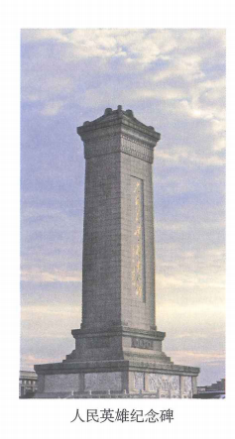
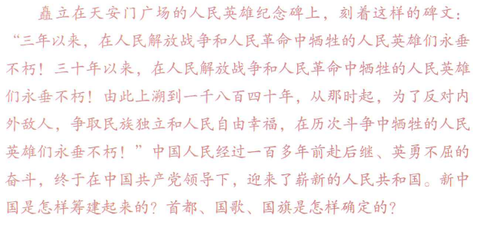
关键点突破
新纪元
1.回顾近现代中国革命的历史进程。
中华人民共和国的建立标志着之前无数人民英雄为之奋斗的民主主义革命取得了最终胜利。

Slide 13
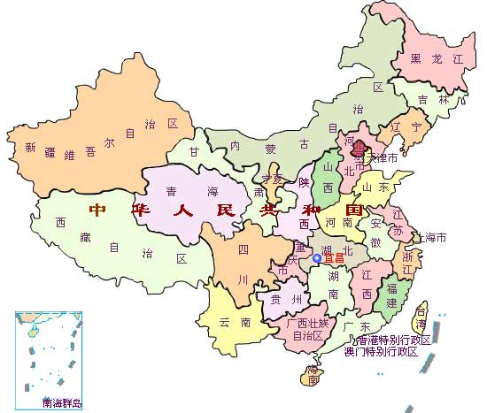
新中国的建立，还标志着全国行政区划归于统一。国内战争基本结束，社会秩序迅速归于平静，各民族一律平等，各民族间的关系逐渐走向和谐，人民生活在安定祥和之中。

Slide 14
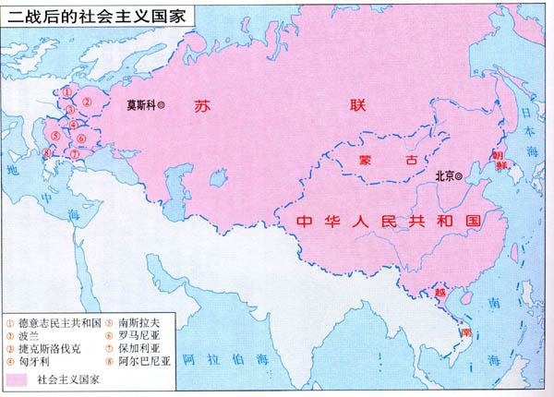
1.回顾近现代中国革命的历史进程。
2.放眼战后世界的整体格局。
时间节点上：
空间位置上：
殖民体系上：
壮大了世界上和平的力量，壮大了社会主义的力量

Slide 15
1.回顾近现代中国革命的历史进程。
2.放眼战后世界的整体格局。
3.对比建国前后的社会状况。
中华人民共和国的成立彻底终结了专制腐朽的封建帝制、北洋军阀的黑暗统治和官僚资本主义的反动统治。中国各族民众终于有机会组建属于自己的民主政权。在政治制度的设计中，人民第一次成为国家的主人，在旧中国毫无政治地位的广大工农大众第一次成为了国家的主人，这在中国历史上是没有先例的。

Slide 16
关键点延伸
当今中国发展一切成就：国家统一、政治民主、经济发展、文化繁荣、社会安定、外交独立的起点，都源于中华人民共和国的建立。
当今中国面临的问题和遭受的质疑与挑战，也必将由中国的进一步发展而解决。

Slide 17
三、抗美援朝战争的正义性 体现在哪些方面

Slide 18
关键点说明
作为中华人民共和国的邻邦及社会主义国家，朝鲜人民民主主义共和国在新中国的外交以及二战后的世界格局中一直具有非常重要的地位。抗美援朝战争更是已经成为第二次世界大战后影响世界形势与格局的重要战争。美国为什么能够打着联合国旗号出兵朝鲜半岛？为什么战火会烧到中国边境？美军第七舰队此时入侵台湾海峡又意味着什么？如何看待中国人民志愿军要出境援助朝鲜？ 在教学中对这一系列复杂问题进行全方位梳理和解答，能够有效支撑抗美援朝、保家卫国的正义性。

Slide 20
关键点突破
补充材料：
我军还是出兵到朝鲜为有利……我们采取上述积极政策，对中国、对朝鲜、对东方、对世界都极为有利。而我们不出兵，让敌人再压至鸭绿江边，则对各方都不利。
——毛泽东《中国人民志愿军应当和必须入朝参战》

Slide 21
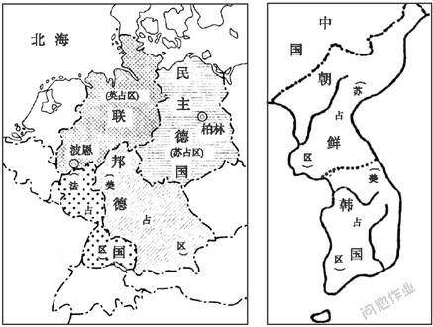
1．战争的正义性表现在对战后世界格局中美国霸权主义的解构。

Slide 22
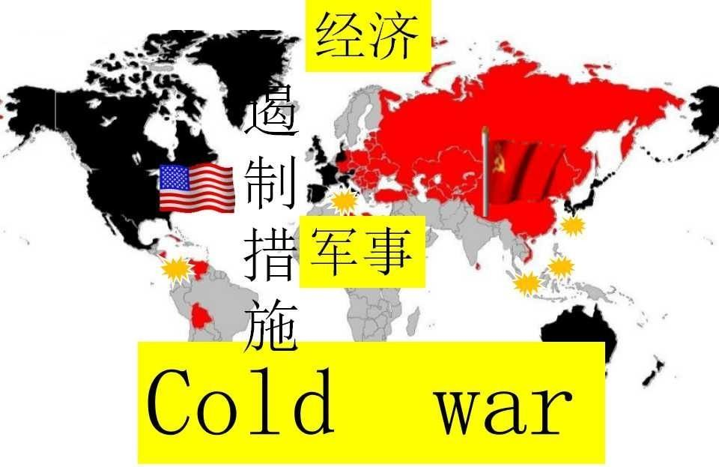
2. 战争的正义性表现为对社会主义阵营的保护和支援。

Slide 23
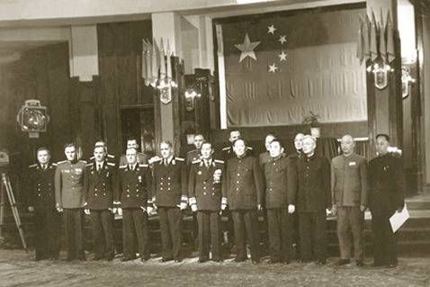
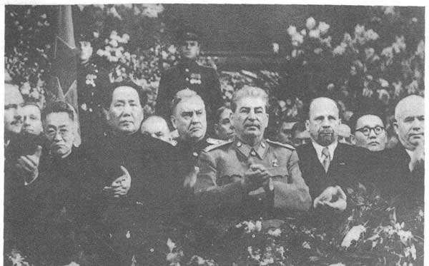

Slide 24
3.战争的正义性表现为对朝鲜内政的尊重。
世界各国的事情由各国人民去管、亚洲的事物应由亚洲人民自己来管。
——毛泽东《人民政府会议上的讲话》

Slide 25
补充材料：
实际情况是在联合国军中,美国曾提供了50%的地面部队（其余大部分是韩国军队）,空军的93%和海军的86%。
——资中筠《战后美国外交史—从杜鲁门到里根》
至此联合国的形式和美国全力占支配地位的实质取得了完善的统一。
——（美）约翰·斯帕尼尔《杜鲁门与麦克阿瑟的冲突与朝鲜战争》
联合国变成美国政府的一个分支机构,成为执行华盛顿集团破坏东亚和平政策的驯服工具。联合国卷入朝鲜冲突改变了战争的性质。
——陈波《冷战同盟及其困境》

Slide 26
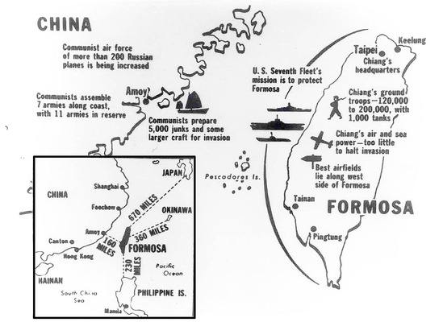
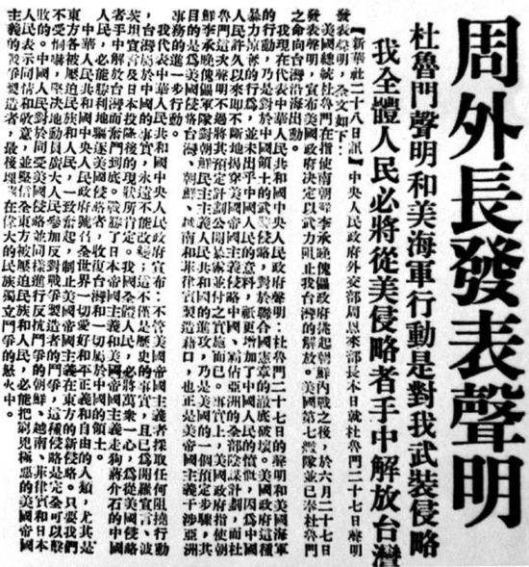
登载于美国《新闻与世界报导》上的这幅图诡称：“美国第七舰队是来保护福摩萨”（福摩萨指台湾），这是美国武装侵占我国台湾，干涉我国内政的罪证。

Slide 27
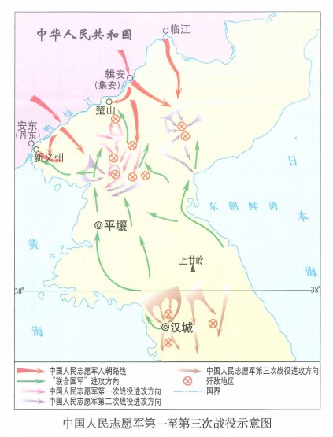
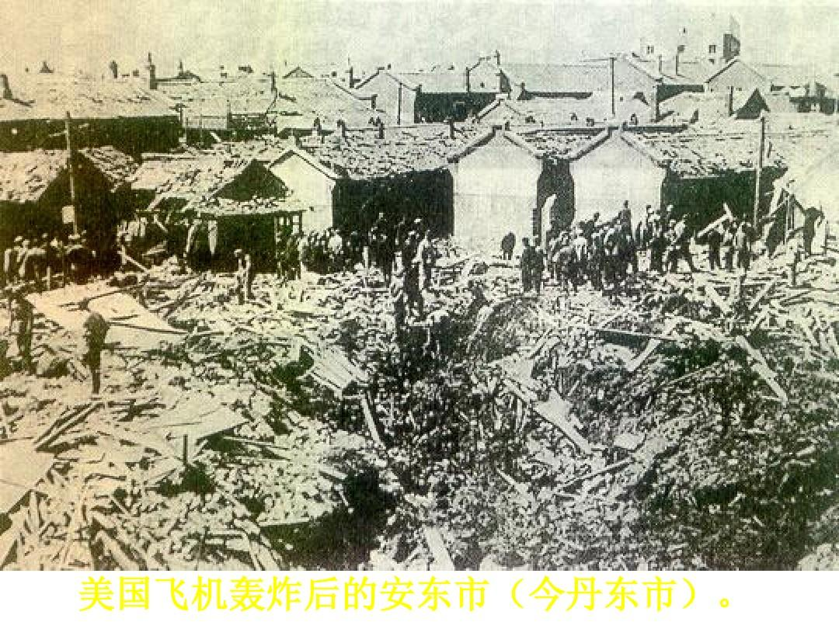
4.战争的正义性表现为对中华人民共和国神圣国家主权的维护。
美军飞机轰炸后的丹东市

Slide 28
关键点延伸
战争的硝烟已经散去半个多世纪，在当今这个新的历史时刻，如何能够遏制霸权主义及其带来的局部战争？如何打破朝鲜半岛和海峡两岸的分隔体制？如何缓解东亚区域内的国际冲突？教师可以引导学生积极关注国际国内局势的发展，对上述问题进行多角度的观察和思考。

Slide 29
四、对“三大改造”概念、 的理解

Slide 30
关键点说明
三大改造的目的在于在全国范围内确立社会主义经济所有制，是向社会主义过渡的重要内容。
涉及到比较多的政治经济学理论和概念，与当今学生的生活实践又相距甚远。
共产党创造性地开辟了一条适合中国社会特点的社会主义改造道路。
改造总体上是稳步前进和健康发展的。

Slide 31
关键点突破
1．解读和明确一系列理论和概念
生产力 生产关系
经济基础 上层建筑
生产资料所有制：私有、公有（国营和集体）
过渡时期：新民主主义国家向社会主义国家过渡

Slide 32
民主革命
1950-1953
巩固政权
1953-1956
过渡
1949
建立政权
建设
三大
改造
人民代表大会
五年
计划

Slide 33
１．解读和明确一系列理论和概念。
２．适合中国特点的社会主义改造道路：自愿、和平。
合作化
个体农业
个体手工业
赎买
资本主义工商业

Slide 34
补充材料：
邓小平说：“我国资本主义工商业改造的胜利完成，是我国和世界社会主义历史上最光辉的胜利之一。这个胜利的取得，是由于中国共产党领导全体工人阶级执行了毛泽东同志根据我国情况制定的马克思主义政策，同时，资本家阶级中的进步分子和大多数人在接收改造方面也起了有益的配合作用。”
——《中国近现代史纲要》

Slide 35
１．解读和明确一系列理论和概念。
２．突出社会主义改造道路的中国特点：自愿、和平。
３．挖掘使用具体的实例来讲解。

Slide 36
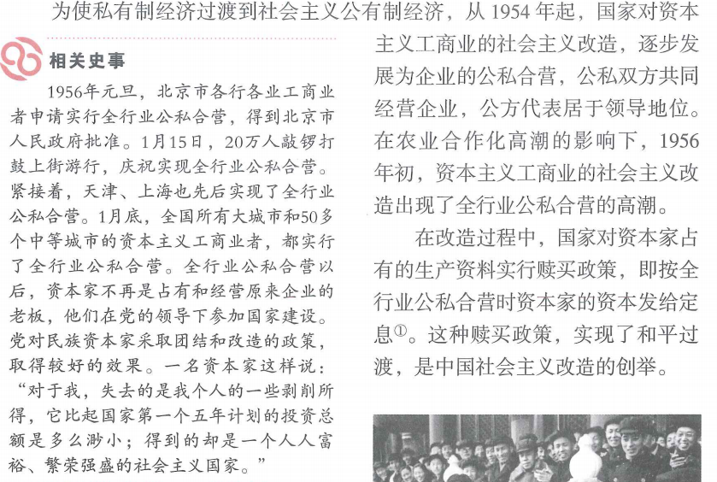

Slide 37
补充材料：
按照1956年全行业公私合营时核定的私股股额，总数为24，186，4亿元人民币。在赎买政策的实施过程中，资本家先后获得人民币32.5亿元，超过了原来的资产总额。资本家的所的包括：1949年至1955年的利润13亿元，1955年至1968年的定息11亿元，高薪8.5亿元。
——《中国近现代史纲要》

Slide 38
关键点延伸
1．合作社与人民公社的联系与区别。
2．对当今所有制形式的认识。

Slide 39
补充材料：
私营经济和个体经济虽然受到多方面的限制，但还能在一定范围和一定程度上存在。一方面，整个国民经济的计划性在不断扩大和增强，另一方面，市场调节还能在一定领域发生作用。在双重调节的运行机制下，当计划管理与市场调节之间出现矛盾和冲突时，国家的计划管理起决定的作用。这是我国向社会主义过渡时期经济运行的一个特点。
——《中国共产党历史》

Slide 40
五、十一届三中全会的伟大转折

Slide 41
关键点解读
党的十一届三中全会实现了建国以来党的历史也是当代中国历史上具有深远意义的伟大转折 。对此,人们早已了解, 并形成广泛共识。但是, 十一届三中全会是一次什么会议？ 转折的出现是偶然还是必然？转折发生在哪些方面？对这一系列重要问题的分析和解读是对此历史事件进行解释的关键所在。

Slide 42
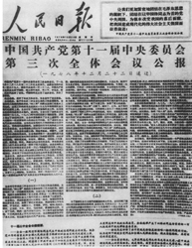
关键点突破
１．十一届三中全会的基本概念
1. 全称：
中国共产党第十一届
中央委员会第三次全体会议
2.时 间：
1978年12月18日至22日
3.地 点：
北京
4.出席人：
中央委员169人，候补中央委员112人

Slide 43
１．十一届三中全会的基本概念
２．转折发生的必然性
客观：粉碎“四人帮”到十一届三中全会召开之前的两年里,党和国家在政治上、经济上都取得了一定进展和一些成绩。但同时也产生了一些新问题 , 迫切需要得到解决 。
主观：邓小平自重新回到中央领导岗位后,便大力宣传要准确完整地理解毛泽东思想的观点 ,引发了关于真理标准问题的大讨论 。他还积极支持关于按劳分配问题的讨论,要加大地方和企业自主权 、要按照经济规律管理经济等主张。

Slide 44
粉碎“四人帮”
文革结束
十一届三中全会
1976年
1978年
真理标准问题大讨论
“文革”动乱
徘徊
新时期
“两个凡是”
纠正错误

Slide 45
１．十一届三中全会的基本概念
２．转折发生的必然性
３．转折的具体含义

Slide 46
 | 十一届三中全会之前 | 十一届三中全会之后
思想路线 | 教条主义 | 实事求是
工作重心 | 阶级斗争 | 经济建设
对外政策 | 自我封闭 | 对外开放
农业政策 | 建立人民公社，没有真正调动农民积极性 | 实行家庭联产承包责任制，调动了农民的积极性
领导核心和思想体系 | 毛泽东和毛泽东思想 | 邓小平和邓小平理论
实现伟大转折

Slide 47
１．十一届三中全会的基本概念
２．转折发生的必然性
３．转折的具体含义
４．转折的认识、定位

Slide 48
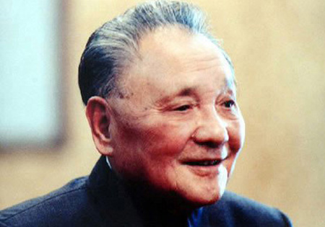
形成了邓小平为核心的第二代领导集体。
揭开了我国改革开放的序幕。
使我国进入了以改革开放和社会主义现代化建设为主要任务的历史新时期。

Slide 49
十一届三中全会是一次拨乱反正的会议 ,也是一次承上启下 、继往开来的会议。它上承的是新中国头 30年所建立的社会主义基本制度 ,所取得的社会主义建设成就 ,所探索的社会主义建设经验 ,所形成的自力更生、艰苦奋斗精神;下启的是后40年的中国特色社会主义建设事业及其未来的发展。

Slide 50
关键点延伸
转折不是社会主义基本制度与社会性质的转变，十一届三中全会前后的两个历史时期尽管在一系列方针 、政策和制度上有很大区别,但它们的基本社会制度 、根本指导思想和远大奋斗目标都是完全一致的。

Slide 51
六、中国特色社会主义 民主政治的基本特点

Slide 52
关键点说明
1.主流意识形态面临巨大挑战。
2.青少年尚处于成长期。
因此，帮助学生正确认清资本主义民主与社会主义民主的本质区别，认识到中国特色社会主义民主政治是历史和国情的选择，从而自觉地认同和拥护中国特色社会主义民主政治制度，在中学历史教学中具有重要的现实意义。

Slide 53
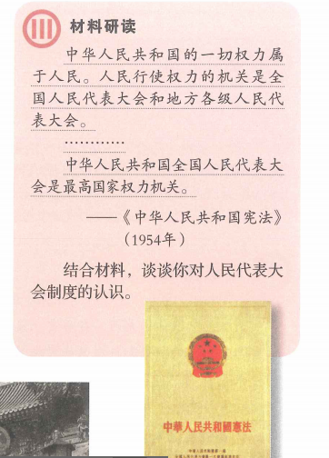
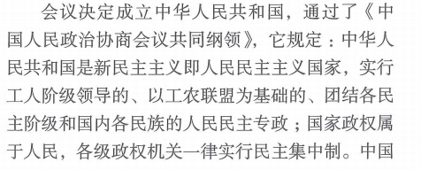
关键点突破
1．中国特色社会主义民主的阶级属性——人民性。

Slide 54
比较项 | 西方资产阶级民主 | 中国社会主义民主
经济基础
阶级本质
议员、首脑产生方式
生产资料私有制
生产资料公有制
资产阶级专政
人民民主专政
经济作后盾
的竞争
人民选举

Slide 55
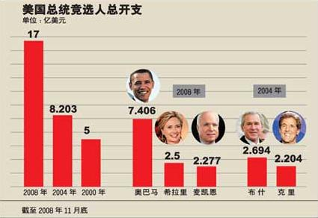
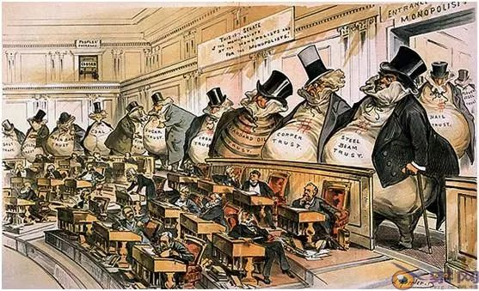
垄断资本家控制下的美国参议院

Slide 56

我们不要议会共和国；要建立一个由全国的工人、雇农和农民代表苏维埃组成的共和国；一切官员应由选举产生，并且可以随时撤换，其薪金不得超过熟练工人的平均工资。
——《列宁选集》
苏维埃政体结构：
人民委员会
政府机构、执行机构
选举
最高权力机构：立法权、行政权
全俄苏维埃代表大会
选举
绝大多数人民群众
工人、士兵、农民

Slide 57
1．中国特色社会主义民主的阶级属性——人民性。
2. 中国特色社会主义民主的历史属性——民族性。
世界上根本不可能存在着统一的、供各国通用的“民主模式”。任何一个国家的民主理论、民主制度、民主观念、民主行为都具有该民族的文化特色，即使是同一性质的民主制度，由于国家历史传统、民族特征、宗教影响、经济发展水平等主客观条件上的种种差异，必然会带有各自国家和民族的特点。

Slide 58
只有无产阶级能够救中国，只有把马克思主义同中国具体国情相结合的中国共产党才能领导中国革命的胜利，也只有建立符合绝大多数人利益的社会主义民主政治体系，才能真正赋予人民民主和自由。
学英、日：实行君主立宪
学美、法：实行民主共和
学苏俄：实行人民民主

Slide 59
1．中国特色社会主义民主的阶级属性——人民性。
2. 中国特色社会主义民主的历史属性——民族性。
3. 中国特色社会主义民主的实践属性——科学性。
政协会议和共同纲领
标志着中国特色社会主义民主政治的初步建立，新生政权的巩固并向社会主义顺利过渡。
全国人大和54宪法
标志中国特色社会主义民主政治的确立。中国顺利完成了向社会主义的过渡，取得了巨大建设成就。
“文化大革命”
社会主义民主政治遭遇挫折。中国社会主义建设蒙受损失。
Notes:
实践是检验真理的唯一标准。任何政治制度，包括民主政治在内，都应该与社会的发展相匹配，都应该能推动社会的进步。

Slide 60
关键点延伸
1.新的国际和国内形势下如何完善和发展我国的社会主义民主政治？
2.如何让中学生产生主人翁意识，积极参与社会主义民主政治建设？

Slide 61
七、如何学习家庭联产承包责任制

Slide 62
关键点说明
我国改革开放的实践起点
我国农民的伟大创造

Slide 63
时间 | 文件及内容
1978年12月 | 《中共中央关于加快农业发展若干问题的决定（草案）》规定了“不许分田单干”和“不许包产到户”。
1980年9月 | 《中共中央关于进一步加强和完善农业生产责任制的几个问题》指出在那些边远山区和贫困落后地区可以包产到户，也可以“包干到户”。
1982年1月 | 中共中央批转了1981年12月在北京召开的《全国农村工作会议纪要》明确指出，联产就需要承包，“包干”取消了工分分配，办法简便，群众欢迎。

Slide 64
我国改革开放的实践起点
我国农民的伟大创造
推动中国改革进程

Slide 65
关键点突破
１．概念解读

Slide 66
家庭联产承包责任制（“大包干”）
家庭联产承包责任制是指农户以家庭为单位向集体组织承包土地等生产资料和生产任务的农业生产责任制形式。其基本特点是在保留集体经济必要的统一经营的同时，集体将土地和其他生产资料承包给农户，承包户根据承包合同规定的权限，独立作出经营决策，并在完成国家和集体任务的前提下分享经营成果，一般做法是将土地等按人口或劳动力比例根据责、权、利相结合的原则分给农户经营。承包户和集体经济组织签订承包合同。
分田包产到户，自负盈亏

Slide 67
１．概念解读
２．历史梳理

Slide 68
新中国成立以来，我国农村经历的生产关系的变革或调整
私有土地
家庭劳动
土地入股
合作劳动
公有土地
集体劳动
公有土地
家庭劳动
1949
1952
1958
1978
过渡阶段
全面建设
十年动乱
新时期
土地改革
人民公社
家庭联产承包责任制
农业集体化

Slide 69
１．概念解读
２．历史梳理
３．场景再现

Slide 70

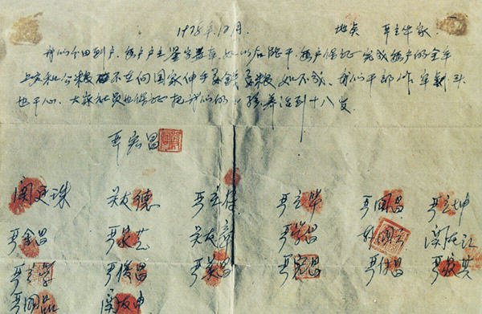
有2O户人家的小岗生产队，先分成4 个作业组，没有干好。又分成8个作业组，还是干不好。刚担任生产队副队长的严宏昌去向老农关庭珠请教。关庭珠说:“1961 年的‘救命田’很中用，一干就增产。”严宏昌说“好，就那么干，干脆一杆子包到户！”在社员大会上，严宏昌说：“咱们干脆承包到户，秋后打下粮食，交够国家的，留足集体的，剩下都是自己的，再不用记工分了”。参加会议的人一致叫好。到会的21位农民，在下面的字据上3人盖了私章，18人按了手印。
——杨继绳《邓小平时代——中国改革开放二十年纪实》
我们分田到户，每户户主签字盖章，如以后能干，每户保证完成每户全年的上交公粮，不在(再)向国家伸手要钱要粮。如不成，我们干部作（坐）牢杀头也干（甘）心。大家社员们保证把我们的小孩养活到18岁。

Slide 71
１．概念解读
２．历史梳理
３．场景再现
４．以小见大

Slide 72
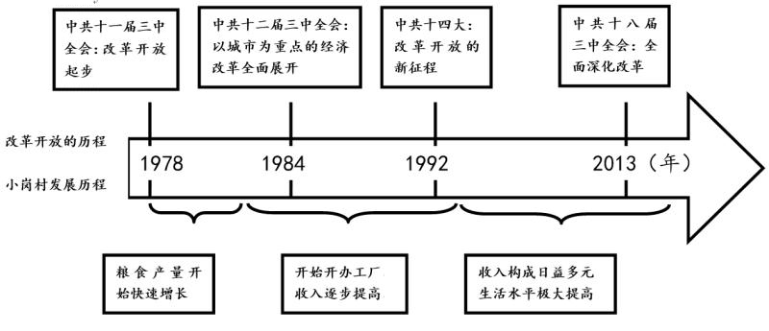

Slide 73
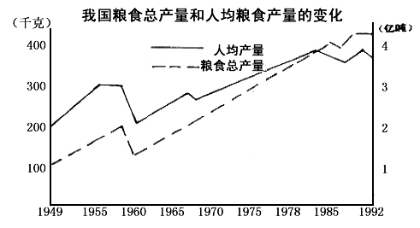
积极性高
持续发展
积极性高
促进发展
积极性低
发展缓慢
1949
1952
1958
1978
过渡阶段
全面建设
十年动乱
新时期
土地改革
人民公社
家庭联产承包责任制
农业集体化

Slide 74
关键点延伸
补充材料：
巩固和完善农村基本经营制度，深化农村土地制度改革，完善承包地“三权”分置制度。保持土地承包关系稳定并长久不变，第二轮土地承包到期后再延长三十年。深化农村集体产权制度改革，保障农民财产权益，壮大集体经济。
——习近平《中共十九大报告》

Slide 75
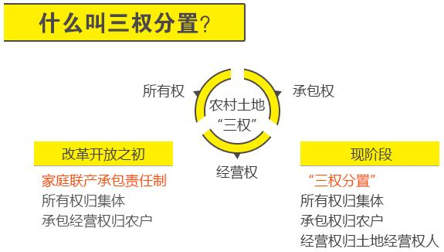

Slide 76
八、和平共处五项原则的 历史意义

Slide 77
关键点解读
1．和平共处五项原则，其内容看似平淡，其实蕴含着深刻的政治智慧。
２．和平共处五项原则，是我国外交之路越走越宽的政策保障。
３．学生理解和平共处五项原则的意义，会油然而生对我国第一代领导人的敬佩之情。

Slide 78
关键点突破
1．和平共处五项原则体现我国外交政策的成熟。
Notes:
１.还原和平共处五项原则提出的历史背景，指出和平共处五项原则在中国开拓外交之路过程中的巨大作用，才能帮助学生从历史的、发展的眼光去审视这一伟大外交成果

Slide 79
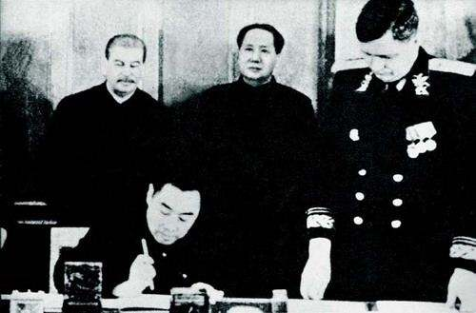
1950年2月，《中苏友好同盟互助条约》签订，这是新中国初期奉行“一边倒”方针的重要成果，对我国当时的国家安全与政权稳定有重要意义。
周恩来在《中苏友好同盟互助条约》上签字

Slide 80
新中国成立后第一年，与中国建交的国家是：
苏联，保加利亚，罗马尼亚，匈牙利，朝鲜，捷克斯洛伐克，波兰，蒙古，民主德国，阿尔巴尼亚，越南，印度，印度尼西亚，瑞典，丹麦，缅甸，瑞士
与中国建交的国家，是否只有社会主义阵营的国家？如何与非社会主义国家发展友好往来？

Slide 81
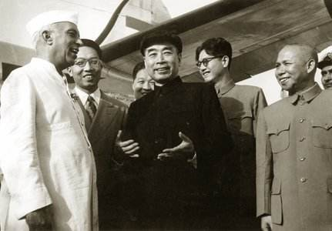
印度、缅甸等与中国有着传统的友好往来与文化交往，近代都受到殖民侵略，有着广泛的共同利益。与这些国家发展外交，对双方都是有利的。
周恩来访问印度

Slide 82
结论：“一边倒”方针是新中国成立初期基于现实考虑的一个选择，受到冷战大背景的影响。和平共处五项原则的提出表明，我国领导人在制定长远外交政策方面，并没有完全受制于冷战思维。

Slide 83
1．和平共处五项原则体现我国外交政策的成熟。
2．和平共处五项原则是对殖民主义和霸权主义的彻底否定，反映了我国对公正的国际新秩序的设想。
鸦片战争以来，我国外交经历了什么变化？西方列强奉行的是怎样的外交原则？

Slide 84
1．和平共处五项原则体现我国外交政策的成熟。
2．和平共处五项原则是对殖民主义和霸权主义的彻底否定，反映了我国对公正的国际新秩序的设想。
3．在万隆会议上成功应用。

Slide 85
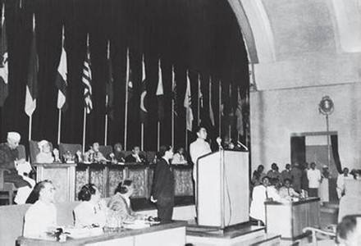
万隆会议上周恩来提出“求同存异”，实际上就是和平共处五项原则的应用。此后与中国建交的亚非国家越来越多。
周恩来在万隆会议上讲话

Slide 86
提问：为什么亚非国家愿意与中国发展友好往来？
结论：亚非国家与中国广泛建交，反映了这些国家对中国外交方针的认可。也正是这些国家，最终帮助中国恢复了在联合国的合法席位。所谓“得道多助”，和平共处五项原则就是中国的外交之“道”。

Slide 87
1．和平共处五项原则体现我国外交政策的成熟。
2．和平共处五项原则是对殖民主义和霸权主义的彻底否定，反映了我国对公正的国际新秩序的设想。
3．在万隆会议上成功应用。
4．成为国际关系的准则。

Slide 88
1970年第25届联大一致通过的《关于各国依联合国宪章建立友好关系及合作之国际法原则之宣言》是被公认的现代国际法的重要文件，这个文件与和平共处五项原则在精神实质上是完全一致的。
1974年联大通过的《关于建立新的国际经济秩序的宣言》，也载有同和平共处五项原则基本一致的内容。许多国际组织和国际会议的文件也引用了和平共处五项原则。

Slide 89
三、关键点延伸
1.国际政治层面的思考
当代国际政治中，有哪些明显违背和平共处五项原则的现象发生？带来了什么危害？
2.文化层面的思考
我国领导人多次在外交场合提出“君子和而不同”这一理念，这与和平共处五项原则有何深层次的关系？

Slide 90
九、“两弹一星”对中国有哪些 重要意义？

Slide 91
关键点说明
我国在国家经济生活还比较艰苦的时代，不惜投入巨大人力、物力、财力大搞“两弹一星”工程，许多杰出科学家为此也付出了巨大的牺牲。“两弹一星”工程为何如此重要？
只有回到当时的历史大背景中，才能理解这一问题。理解了这一问题，才能理解国家的投入、科学家的牺牲，都是值得的。

Slide 92
关键点突破
1．“两弹一星”带来国防安全
Notes:
教学建议：从教材“材料研读”第一段入手，分析“两弹一星”首先带来的是国防安全。

Slide 93
我们现在已经比过去强, 以后还要比现在强, 不但 要有更多的飞机和大炮, 而且还要有原子弹。在今天的世界上, 我们要不受人家欺负，就不能没有这个东西。
——毛泽东
“今天的世界”，是怎样一个世界？
“不受人欺负”是什么意思？

Slide 94
“今天的世界”：冷战，核军备竞赛
1945年，美国对日本广岛、长崎投放两颗原子弹，核武器的杀伤力震惊世界。
1949年，苏联原子弹试爆成功。
1952年，英国原子弹试爆成功。
1960年，法国原子弹试爆成功。

Slide 95
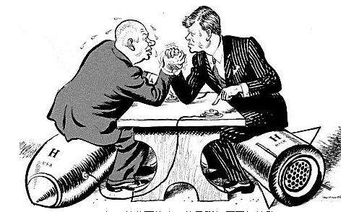
美苏冷战，双方大搞核军备竞赛，对全世界和平构成巨大威胁。
反映美苏冷战的漫画

Slide 96
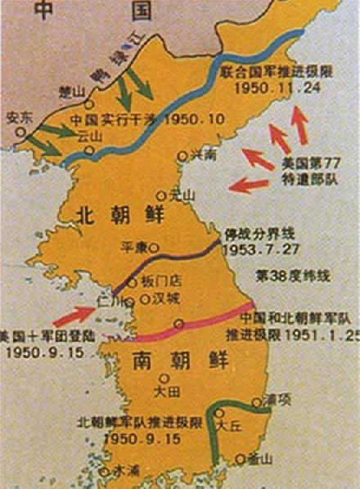
1950-1953年，中国人民志愿军入朝作战期间，美国扬言对中国使用核武器，给中国的安全造成巨大威胁。

Slide 97
“受人欺负”：敌对国家有核武器而我们没有，缺乏对等威慑。
1964年，我国原子弹试爆成功。
1966年，我国发射导弹核武器试验成功。
1970年，我国人造地球卫星东方红一号发射成功。

Slide 98
1．“两弹一星”带来国防安全
2．“两弹一星”带动高科技产业

Slide 99
今天有哪些经济领域是与“两弹一星”有关的？
核技术带动核能源的开发与利用
火箭技术带动航天工业的发展
人造卫星带来通讯技术的发展

Slide 100

我国是世界上第三个把人类送上太空的国家，航天技术的基础就是火箭技术。
杨利伟乘坐神舟五号进入太空

Slide 101

共享单车使用了卫星定位技术

Slide 102
1．“两弹一星”带来国防安全
2．“两弹一星”带动高科技产业
3．“两弹一星”是民族智慧与能力的体现

Slide 103
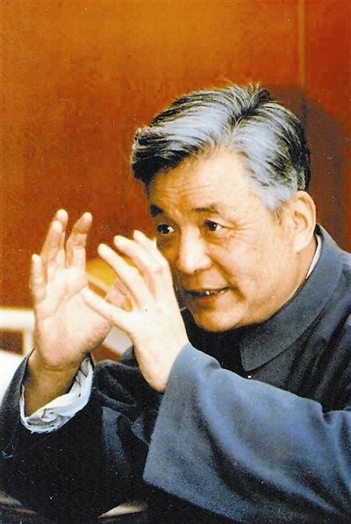
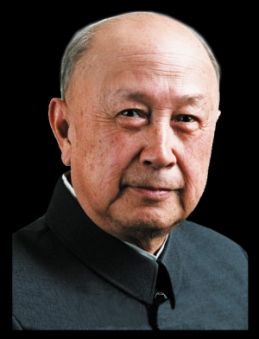
以邓稼先、钱学森为代表的两弹元勋，为我国尖端技术发展做出了巨大贡献，甚至是牺牲。他们不仅功勋卓著，而且也留下了宝贵的精神财富。

Slide 104
补充材料：
如果六十年代以来,中国没有原子弹、氢弹,没有发射卫星,中国就不能叫有重要影响的大国,就没有现在这样的国际地位。这些东西反映了一个民族的能力，也是一个民族、一个国家兴旺发达的标志。
——邓小平《中国必须在世界高科技领域占有一席之地》

Slide 105
没有“两弹一星”的中国，会是什么样子？
没有核武器和导弹，我国国防安全将缺乏保障，无法与超级大国进行对等博弈。
没有导弹与火箭技术，我国将无法参与太空竞争，在未来太空领域占有一席之地。
没有人造地球卫星，我国的信息工程将依赖他国。

Slide 106
结论：我国领导人的远见卓识，我国科学家的智慧与奋斗，共同奠定了我们今天美好生活的基础。

Slide 107
关键点延伸
战争与和平的辩证法
1.核武器和导弹的研发，是为战争所作的准备，却为我们今天带来了安全与和平。
2.生活于和平年代的我们，是否还需要对未来的战争作准备？我们还需要做哪些工作？

Slide 108
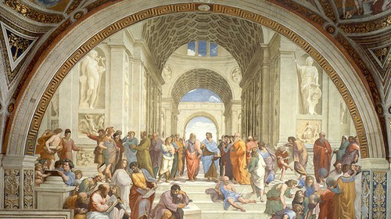
一旦瞥向这（知识的）美——这种美才丰盈得很，这个爱就不会再像个奴仆似的，爱上一个东西的美，无论是一个人美，或者某一种生活方式的追求之美——，不会再蝇营狗苟，斤斤计较，而是已然永不回头地转向这美的浩然沧海，观照它，在无怨无悔的热爱智慧中孕育许多美好甚至伟大崇高的言辞和思想。

